Slide 1

集结青春力量
助力防控疫情

Slide 2

目录
01
CONTENTS
02
03
04
05
06
07
08

Slide 3
第一章
疫情防控工作

Slide 4


新型冠状病毒感染的肺炎临床表现
主要临床表现
发热、乏力
呼吸道症状
以干咳为主，并逐渐出现呼吸困难
严重者表现
急性呼吸窘迫综合征、脓毒症休克
部分患者
起病症状轻微，可无发热
总结
多数患者
为中轻症，预后良好
少数患者
病情危重，甚至死亡

Slide 5

为什么密切接触者要医学观察14天？
目前对密切接触者采取较为严格的医学观察等预防性公共卫生措施十分必要，这是一种对公众健康安全负责任的态度，也是国际社会通行的做法。
参考其他冠状病毒所致疾病潜伏期、此次新型冠状病毒病例相关信息和当前防控实际，将密切接触者医学观察期定为14天，并对密切接触者进行居家医学观察。

Slide 6

1
普通面纱口罩：可以阻挡30%的细菌，无法预防感染
选择配戴什么样的口罩
2
医用外科口罩：可以阻挡70%的细菌，不与病人接触可以佩戴
3
医用防护口罩：N95口罩，则可以阻挡95%的细菌
怎样正确配戴口罩
1
确保口罩有金属条的一端朝上，将两端的绳子挂在耳朵上
2
将防护口罩罩住鼻、口及下巴，鼻夹部位向上紧贴面部
双手指尖放在金属鼻夹上从中间位置向两侧移动和按压，保证口罩的密闭
3

Slide 7
第二章
防疫一线是检验
干部的“试金石”

Slide 8
疫情就是命令 防控就是责任
9000万党员迎难而上，冲锋在前，将支部建在前线，将责任扛在肩上，切实发挥了示范表率作用。
各级党员干部
各级党员干部是人民信任的“领头雁”，无论开展任何工作，都需具备心中有人民、工作有思路、成绩靠实干的思想觉悟，特别在疫情防控阻击战攻坚期，要发挥党员干部“顶在前面、干在难处”的先锋模范作用，彰显“不忘初心、牢记使命”的责任与担当。

Slide 9

01
要在疫情防控阻击战
一线识别干部
“一线”意味着最基层、最前沿、最危险，面对这场没有硝烟的“战争”，作为组织部门
要精准识人，将党组织放心、群众信任的干部用活、用好，让最得力的干部靠前指挥，做到“一个钉子一个眼”，层层抓好落实。
要树立正面选人用人导向，在疫情防控阻击战一线大力选拔重用有信念、有思路、有激情、有办法，敢担当、会担当、勇担当，敢于亮剑，具有斗争精神的干部，真正让“金刚钻”揽起“瓷器活”。

Slide 10
要在疫情防控阻击战一线
锤炼干部
02
作为党员干部，要养成在基层一线锤炼自我的思想自觉，要不断增强“四个意识”、坚定“四个自信”、做到“两个维护”，加强自身理论学习，全面提高履职本领，胸怀全局、迎难而上、攻坚克难，对组织的安排要坚决服从，绝不推诿退缩，在危难时刻挺身而出，英勇奋斗、扎实工作，经受住考验，结合自身岗位做到守土有责、守土担责、守土尽责，在疫情防控阻击战中以为民、务实、清廉的作风赢得老百姓的口碑。

Slide 11
03
要在疫情防控阻击战一线
检验干部
急难险重的工作，往往是识别干部的“试金石”，平时摆摆“花架子”、混混“小日子”、守住“官帽子”的“庸官”，一旦上了“战场”，就会造成“将熊熊一窝”的严重后果。作为党员干部，要进一步加大督查力度，开展在疫情防控阻击战中的形式主义、官僚主义等问题专项整治，对那些“庸懒散推拖滑”、表态多、调门高、行动少、落实差的干部，综合运用监督执纪“四种形态”从严进行处置，为打赢疫情防控阻击战提供坚强的纪律保障。

Slide 12
第三章
总书记就抗击疫情给出“最强攻略”

Slide 13
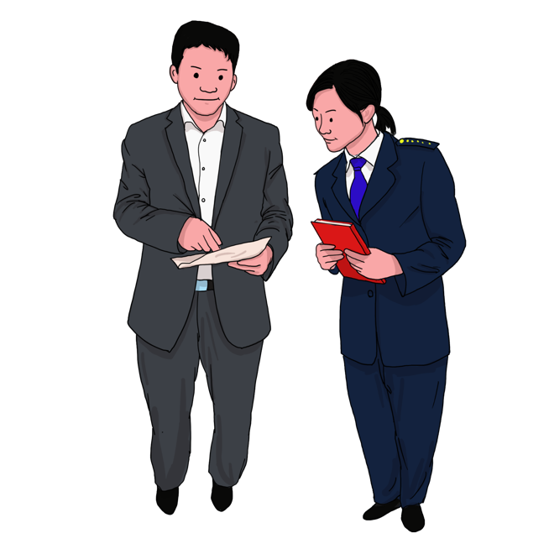
“第一位”要求
要把人民群众生命安全和身体健康放在第一位，制定周密方案，组织各方力量开展防控，采取切实有效措施，坚决遏制疫情蔓延势头。
生命重于泰山。疫情就是命令，防控就是责任。
把人民群众生命安全和身体健康放在第一位，把疫情防控工作作为当前最重要的工作来抓。
人民群众生命安全和身体健康始终是第一位的，疫情防控是当前最重要的工作。

Slide 14

抗击疫情16字方略
坚定
信心
同舟
共济
科学
防治
精准
施策

Slide 15
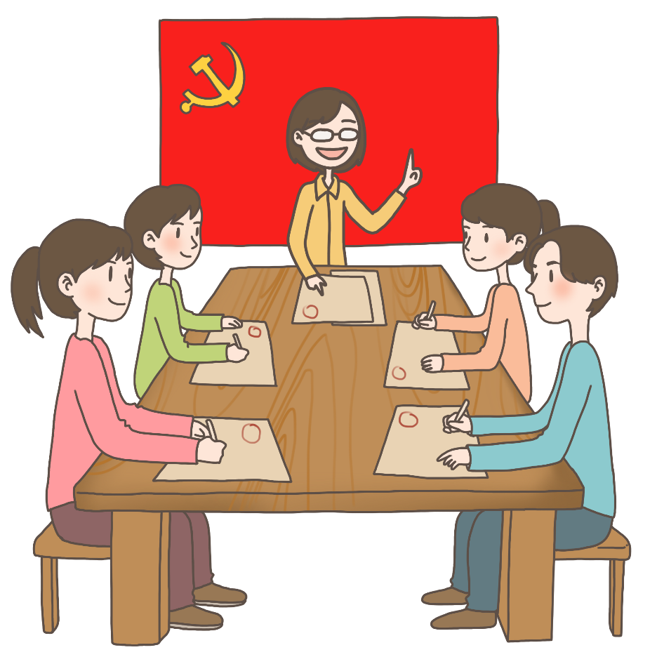
总体部署
面对新型冠状病毒感染的肺炎疫情加快蔓延的严重形势，必须加强党中央集中统一领导，各级党委和政府要增强“四个意识“、坚定“四个自信”、做到“两个维护”，深刻认识做好新型冠状病毒感染的肺炎疫情防控的重要性和紧迫性，加强统一领导、统一指挥，坚定不移把党中央各项决策部署落到实处，贯彻落实情况要及时向党中央报告。

Slide 16
重点工作
全力救治患者，尽快查明病毒感染和传播原因，加强病例监测，规范处置流程
1
加强联防联控工作
一
2
加强有关药品和物资供给保障工作
3
加强医护人员安全防护工作
二
及时发布疫情信息，深化国际合作
4
加强市场供给保障工作
5
加强舆论引导工作
三
加强舆论引导，加强有关政策措施宣传解读工作，坚决维护社会大局稳定
6
加强社会力量组织动员

Slide 17
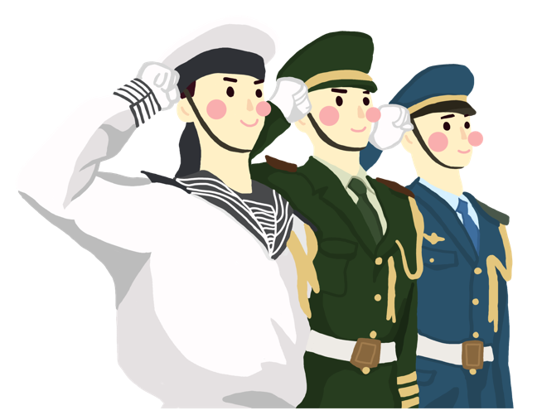
人民军队怎么干？
1
全军要在党中央和中央军委统一指挥下，牢记人民军队宗旨，闻令而动，勇挑重担，敢打硬仗，积极支援地方疫情防控。
我军承担武汉火神山医院医疗救治任务是党和人民的高度信任，要加强组织领导、密切军地协同、坚持科学施治、搞好自身防护，不负重托，不辱使命。
2
3
我军有关医院要全力做好患者收治工作，科研机构要加紧开展科研攻关，积极为打赢疫情防控阻击战作出贡献。

Slide 18
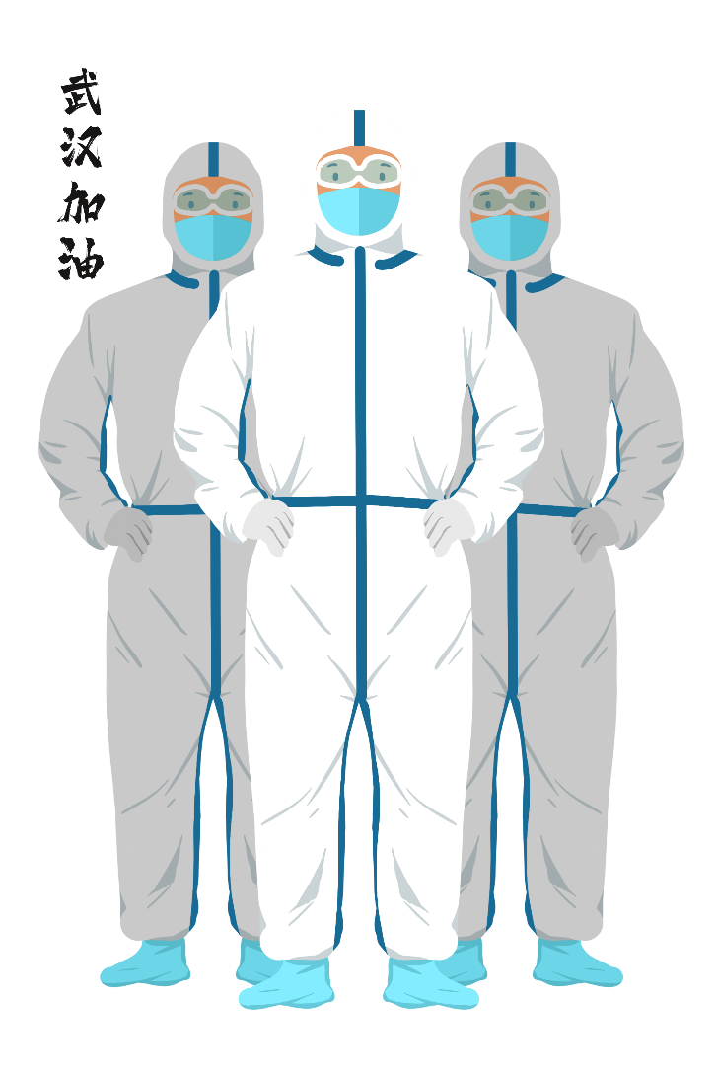
国际合作怎么开展？
1
中国政府始终本着公开、透明、负责任的态度及时向国内外发布疫情信息，积极回应各方关切，加强与国际社会合作。
世界卫生组织在协调全球卫生事务方面发挥着重要作用，中方高度重视同世界卫生组织的合作。中方欢迎世界卫生组织参与本次疫情防控工作，世界卫生组织专家已赴武汉进行实地考察。
2
3
中方愿同世界卫生组织和国际社会一道，共同维护好地区和全球的公共卫生安全。

Slide 19
第四章
守初心担使命打赢疫情防控狙击战

Slide 20
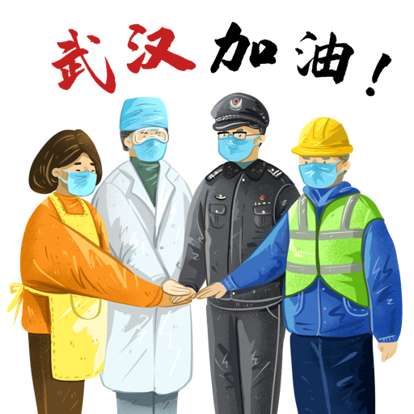
初心不变 使命在肩
面对疫情
各行各线的共产党员们成立临时党支部，医生、护士、民警纷纷递交“请战书”，基层党组织发挥了战斗堡垒作用，村书记带头做好排查，科学有力部署，组织党员志愿者进村入户宣传疫情防控知识，让党旗高高飘扬在战“疫”一线。
他们用自己的行动践行入党誓言，他们把防控的责任扛在肩上，把群众的安危放在心里，这样的党员干部让人放心。

Slide 21
“初心易得，始终难守”
疫情紧急，有的干部作风不实，对基本情况一问三不知，当起了甩手掌柜
前几天中央派出督查组前往湖北黄冈区调查疫情情况，当地卫健委主任的回答是遮遮掩掩。“不知道，搞不清楚！”蛮有信心地将“一问三不知”说得理直气壮。这种身在其位不谋其政的慵懒心理抹黑了我们共产党员的形象，不担当不作为，不仅成不了事，而且注定坏事、贻误大事。
网友们热议：
作为一个领头者连基本的数据不知道，如此作风怎能经不起我们党的考验，就该下课，让能者上，庸者下。
在党内绝不能容忍这种“不作为、慢作为”继续泛滥。

